Slide 1
A Roosevelt
Jazmine Terrazas

Slide 2
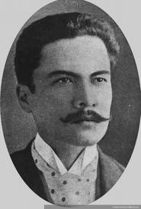
Ruben Dario
Félix Rubén García Sarmiento
enero 18, 1867 – febrero 6, 1916
Metapa, Nicaragua
Initio el movimiento literario, el modernismo
Fin del siglo 19

Slide 3
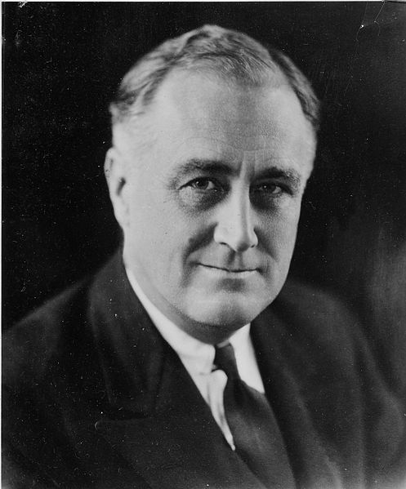
Resumen
Nicaragua admiro a los EE.UU. Admiraron la democracia. Nicaragua tenia miedo de la gobierno. El presidente Roosevelt apoyó la revolución de 1903 en Panamá, que dio lugar a la anexión por parte de los EE.UU. del territorio del Canal de Panamá, y en 1904 proclamó una coorollary a la Doctrina Monroe, que justificaba el uso de los militares de EE.UU. a la "policía" de América Latina.

Slide 4
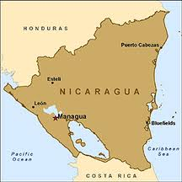

InformACCION
Modernismo
1905 Nicaragua

Slide 5
Conexión Temática
Las sociedades en contacto
La construcción del genero
La asimilación y la marginación
La diversidad
El imperialismo
El nacionalismo y el regionalismo
Las relaciones sociales
El sistema patriarcal
Conexion con La subtema

Slide 6
Preguntas
Por que quiera escribir a Roosevelt?
Cual es la expectación de Roosevelt?
Cual era la intención hacia la sociedad?

